Slide 1
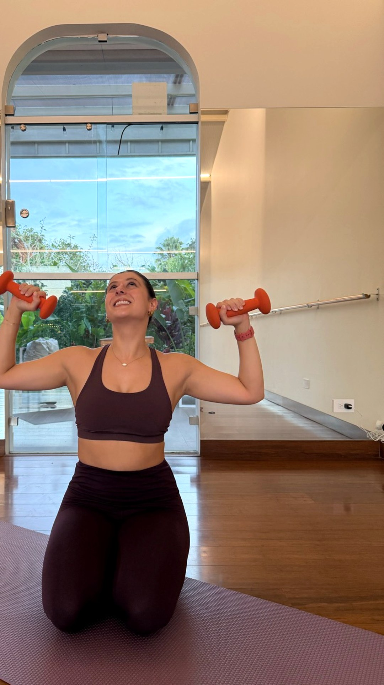
DECK DE DIRECCIÓN CREATIVA · 2026
SCULPT SOCIETY
Hannah Montana Edition.
Dirección creativa de Instagram · conceptos de invitación · sistema de campaña.
13 · JUNIO · 2026 | PALOMA STUDIOS, ESCAZÚ, CR
PREPARADO PARA @sculptsocietycr

Slide 2
SCULPT SOCIETY
ÍNDICE
Lo que vas a encontrar.
01
Análisis de fotos
Las 12 fotos, ranqueadas por utilidad.
02
Dirección creativa
Mood, paleta, tipografía, reglas de composición.
03
Conceptos de invitación
Tres mockups en alta fidelidad (story + feed).
04
Biblioteca de copys
Variaciones: corto, elegante, divertido, urgente, WhatsApp.
05
Mini-campaña
Ocho piezas de Instagram, lanzamiento en tres semanas.
06
Reglas de ejecución
Sí / no. Color grade. Márgenes. Plantillas.
07
Recomendación final
Qué concepto lanzar — y por qué.
@sculptsocietycr · sculptsocietycr.com
2 / 18

Slide 3
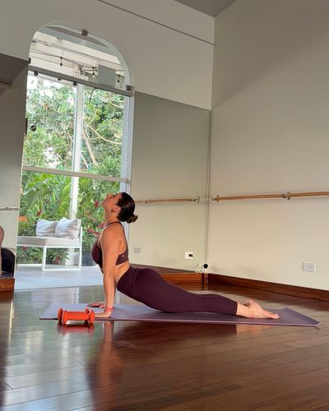
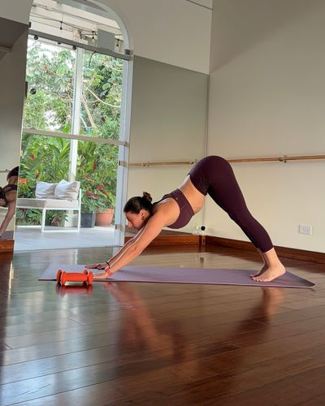
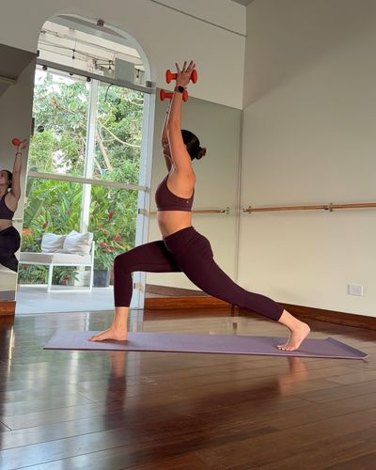
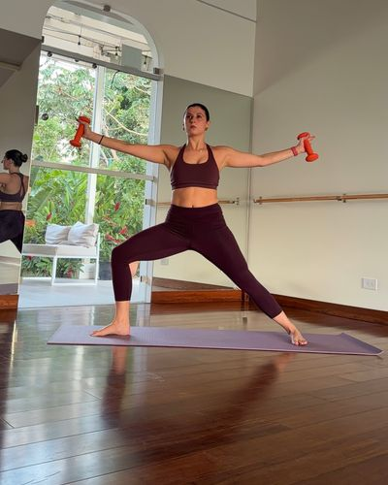
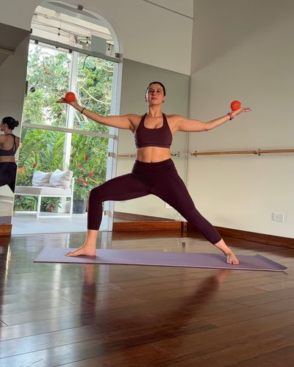
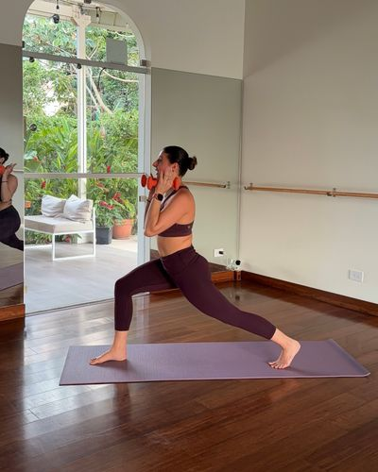
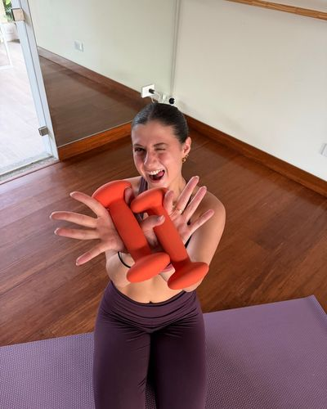
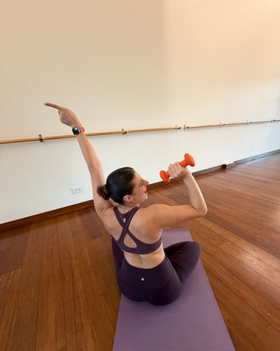
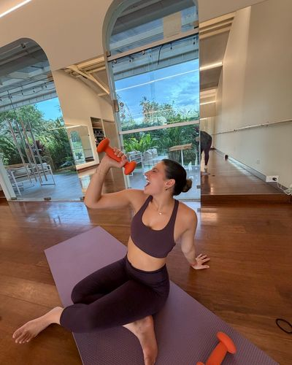
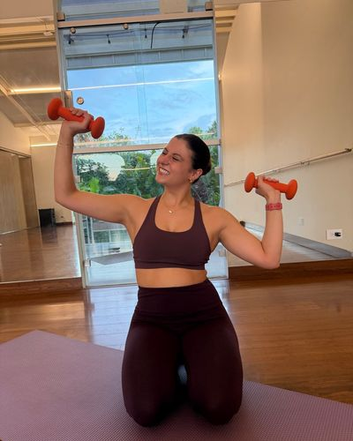

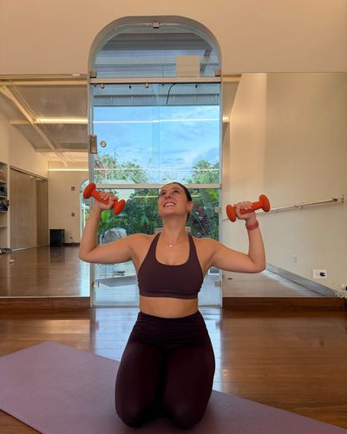
SCULPT SOCIETY
01 · ANÁLISIS DE FOTOS
El shoot, de un vistazo.
12 fotos · 1 locación · 1 modelo · paleta vino + coral ya on-brand.
🥇 HERO
#1219
#1221
#1225
#1240
#1247
#1277
🥉 PERSONALIDAD
🏅 ÚLT. CUPOS
🥈 EDITORIAL
#1293
#1694
#1698
#1708
#1709
#1716
@sculptsocietycr · sculptsocietycr.com
3 / 18

Slide 4
SCULPT SOCIETY
01 · MAPEO DE FOTOS
Mapeo de fotos.
# | FOTO | QUÉ ES | FORTALEZA | USO | PRIORIDAD
1240 | 🥇 | Warrior frontal, dumbbells abiertas, mirada a cámara | Autoridad de portada de revista | Invitación principal | ALTA
1716 | 🥈 | De rodillas en V, puerta arqueada, cielo | Cinematográfica, con capas | Invitación editorial | ALTA
1293 | 🥉 | Risa con dumbbells frente a la cara | Personalidad / alegría on-brand | Story teaser, post Y2K | ALTA
1708 | 🏅 | De rodillas, brazos arriba, risa grande | Energía, sonrisa contagiosa | Últimos cupos / recordatorio | ALTA
1219 | ◇ | Postura cobra, puerta de vidrio arqueada | Cinematográfica, espacio para tipografía | Story full-bleed | MEDIA
1247 | ◇ | Warrior frontal con bolas de terapia | Gemela de 1240, opción alterna | B-roll, "qué incluye" | MEDIA
1225 | ◇ | Warrior, dumbbells por encima | Simetría con puerta arqueada | Post de clase / yoga | MEDIA
1698 | ◇ | Side-bend con reflejo del jardín en espejo | Reflejo = editorial | Story / carrusel | MEDIA
1221 | ◇ | Down dog hacia la puerta arqueada | Diagonal, foto de transición | Filler de carrusel | BAJA
1277 | ◇ | Lunge con curl de bíceps, media sonrisa | Acción, movimiento | Slide de agenda | BAJA
1694 | ◇ | Estirando con dumbbell levantada | Línea contemplativa | Detalle / countdown | BAJA
1709 | ◇ | Gemela de 1708 | Backup | Solo backup | BAJA
@sculptsocietycr · sculptsocietycr.com
4 / 18

Slide 5
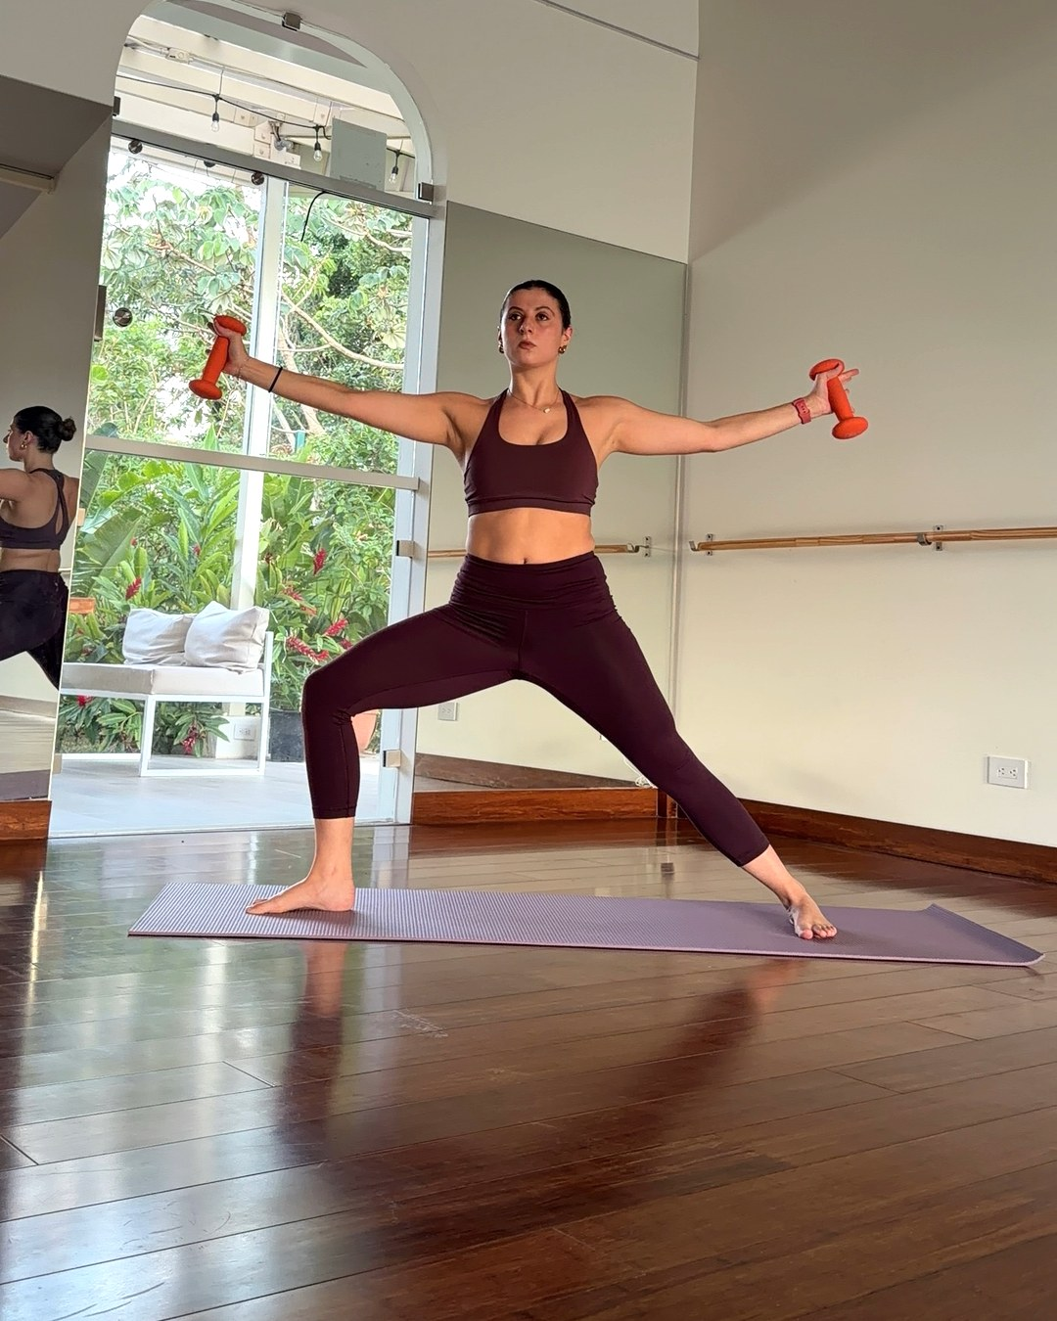
SCULPT SOCIETY
02 · DIRECCIÓN CREATIVA
EL MOOD
Glow club.
Editorial,
pero juguetón.
No es minimalismo zen-Pinterest. La paleta ya es loud — abrazala. Pensá Glossier × Jacquemus × Alo Yoga × una revista de los 2000s, en tono amiga-a-amiga.
editorial · femenino · aspiracional · comunidad · sparkle.
@sculptsocietycr · sculptsocietycr.com
5 / 18

Slide 6
SCULPT SOCIETY
02 · PALETA
Paleta.
Seis colores. Máximo tres por pieza. Siempre vino + crema + un acento.
WINE
CORAL
PINK
CREAM
CHARCOAL
GOLD
#811D16
#E7552C
#F4BABB
#F9F5ED
#373330
#D6C774
Dominante. Fondos. Titulares.
Acento. Números. CTAs.
Acento suave. Stories.
Fondos. Fondo de texto cuerpo.
Texto cuerpo sobre crema.
Solo premium. RSVP.
Combinaciones recomendadas: Vino + Crema + Coral = segura. Rosa + Vino = juguetona. Crema + Carbón + Oro = premium.
@sculptsocietycr · sculptsocietycr.com
6 / 18

Slide 7
SCULPT SOCIETY
02 · TIPOGRAFÍA Y COMPOSICIÓN
Tipografía y reglas.
TIPOGRAFÍA
Display Migra Italic / Reckless / Tobias · titulares grandes · "Hannah Montana" BODY · INTER / DM SANS Sans neutra para fechas, horarios, datos. Tracking +50 en mayúsculas pequeñas. 13 ← Número hero. Coral sobre vino. El thumb-stopper.
COMPOSICIÓN
Cinco reglas.
01
Asimetría, no centrado.
Logo arriba-izquierda chico. Texto izquierda. Foto bleed derecha.
02
Regla de tercios siempre.
Solo centrá el número hero "13".
03
El aire es lujo.
Mínimo 12% de margen por lado.
04
Máximo tres capas.
Foto + tarjeta de info + un acento. Eso es todo.
05
Esquinas redondeadas.
Radius 16-24px. Bleed total en fondos.
@sculptsocietycr · sculptsocietycr.com
7 / 18

Slide 8
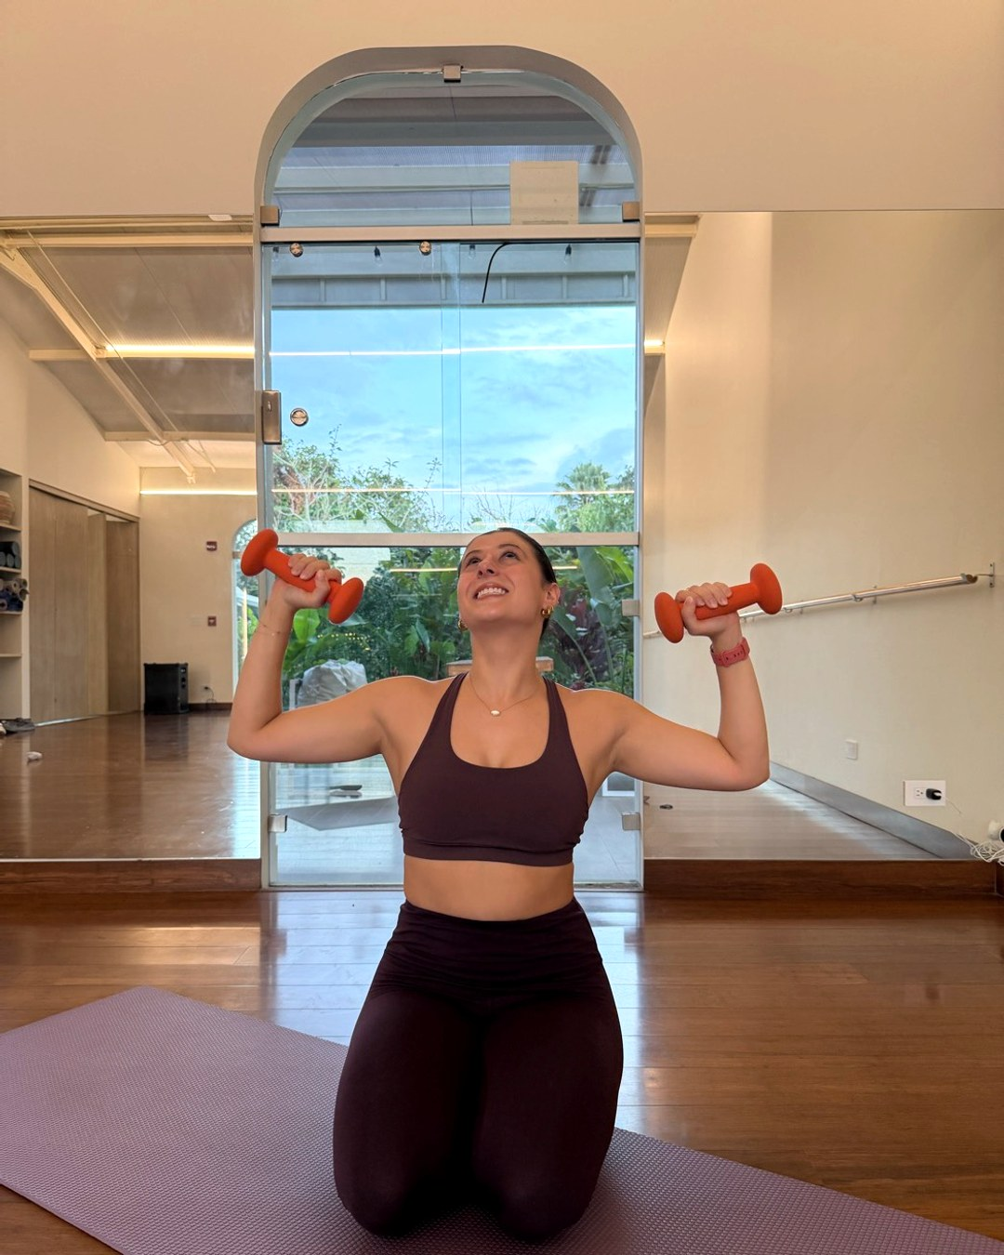
SCULPT SOCIETY
03 · INVITACIÓN · CONCEPTO 1 / 3
OPCIÓN 01
Editorial Calma.
Minimalista · cream-forward · lujo en susurro. Se lee como página de revista wellness.
SCULPT
SOCIETY
CONCEPTO
Calma de página de revista. Papel crema, italic display, una foto editorial, aire generoso. El italic "Hannah Montana" susurra — no grita.
POR QUÉ FUNCIONA
PRÓXIMO EVENTO
Se diferencia por silencio.
Sculpt Society Hannah Montana Edition
PALETA
La mayoría del feed grita. Esta pieza para el scroll haciendo lo opuesto — aire, italic, una foto elegante. Se lee como "este evento está curado, no improvisado."
WINE
CREAM
CORAL
CHARC.
TIPOGRAFÍA
Display · Migra Italic / Reckless
Cuerpo · Inter / DM Sans
Numérica · DM Mono
USAR PARA
13 · 06 · 26
FOTO
Posts de save-the-date · stories de countdown · posts recordatorio.
10:00 AM · PALOMA STUDIOS · ESCAZÚ
IMG_1716 — de rodillas en V contra puerta arqueada. Calma y aspiracional.
₡20.000 · CUPOS LIMITADOS
RSVP @sculptsocietycr
Story 1080×1920
@sculptsocietycr · sculptsocietycr.com
8 / 18

Slide 9
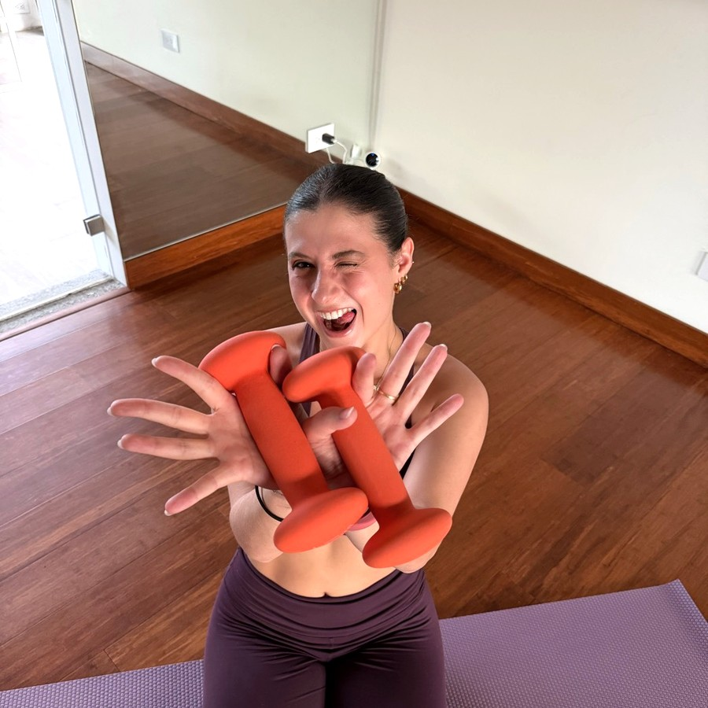
SCULPT SOCIETY
03 · INVITACIÓN · CONCEPTO 2 / 3
OPCIÓN 02
Y2K Brunch Club.
Con sparkles · trendy · share-bait. La versión que las asistentes van a repostear en sus stories.
✦ glow · move · brunch · sparkle ✦
CONCEPTO
POR QUÉ FUNCIONA
✦
✦
Hannah Montana, tomado en serio. Sparkles, retrato en óvalo, italic gritado, color block vino + rosa + coral. Nostalgia 2007 recableada para cultura brunch 2026.
Hecha para ser reposteada.
Las invitaciones más compartidas de 2025-26 tienen personalidad clara y un easter egg visual. Outline coral + sparkle = thumb-stopper. Las chicas la guardan y la comparten.
FOTO
Sculpt Society Hannah Montana Edition
IMG_1293 — risa con dumbbells. Personalidad > postura.
✦
✦
PALETA
13 JUN · 10:00 AM
USAR PARA
Paloma Studios · Escazú
WINE
PINK
CORAL
CREAM
Story teaser · últimos cupos · anuncio 24h · frame de repost de asistentes.
₡20K · cupos limitados ✨
✦
RSVP → @sculptsocietycr
✦
Story 1080×1920
@sculptsocietycr · sculptsocietycr.com
9 / 18

Slide 10
SCULPT SOCIETY
03 · INVITACIÓN · CONCEPTO 3 / 3 · ⭐ RECOMENDADA
OPCIÓN 03 · ⭐ MI ELECCIÓN
Portada de revista.
Editorial premium. Se lee como portada de Vogue. La fecha como hero. Imprimible.
SCULPT SOCIETY
SCULPT SOCIETY
ISSUE 03 · CR
ISSUE 03
LA ELEGIDA
13
13
Se ve cara.
Se lee en 0.5s.
Junio
Por qué gana:
2026
Junio · 2026
Hannah Montana
✦ La fecha es inconfundible — número-como-hero para el scroll.
— edition —
✦ Estructura editorial (masthead + cover line) se lee como curada.
✦ El italic guiña a Hannah Montana sin caer en kitsch.
Yoga Sculpt · Brunch · Bedazzling Bar
✦ Imprimible directo como tarjeta física.
10:00 AM · ₡20.000
✦ IMG_1240 tiene contacto visual = confianza.
Paloma Studios · Escazú
Cupos limitados
Hannah Montana edition
10:00 AM · ₡20.000
FOTO · IMG_1240
RSVP @sculptsocietycr
Paloma Studios · Escazú
Warrior frontal · contacto visual · energía de portada.
sculptsocietycr.com
Feed 1080×1350
Story 1080×1920
@sculptsocietycr · sculptsocietycr.com
10 / 18

Slide 11
SCULPT SOCIETY
03 · COMPARACIÓN
Tres opciones, lado a lado.
CRITERIO | OPC 1 · CALMA | OPC 2 · Y2K | OPC 3 · MAGAZINE ⭐
Sensación premium | ●● | ● | ●●●
Personalidad / voz de marca | ● | ●●● | ●●
Reposteable / share-bait | ● | ●●● | ●●
Para el scroll | ● | ●●● | ●●●
Imprimible (físico) | ●● | ● | ●●●
Comunica fecha rápido | ● | ● | ●●●
Se diferencia en feed | ●● | ●● | ●●●
Fit con la marca (Sculpt Society) | ● | ●● | ●●●
Veredicto — lanzá la Opción 3 como pieza principal. Usá Opción 2 para stories. Usá Opción 1 para countdown.
@sculptsocietycr · sculptsocietycr.com
11 / 18

Slide 12
SCULPT SOCIETY
04 · BIBLIOTECA DE COPYS
Biblioteca de copys.
Elegí, copiá y pegá. Todo on-brand.
STORY · corto swipe-up
CAPTION · elegante
CAPTION · voz de bestie
sculpt society, hannah montana edition. 13/06 · 10am · paloma studios · cupos limitados. tap → @sculptsocietycr ✦
Sculpt Society — Hannah Montana Edition.
Una mañana para moverte, conectar y brillar. Yoga Sculpt, brunch entre amigas, Bedazzling Bar y sorpresitas curadas con cariño.
13 de junio · 10:00 a.m. · Paloma Studios, Escazú
₡20.000 · cupos limitados
Reservá tu lugar en sculptsocietycr.com o por DM. ✦
aviso para mis amigas y para tus amigas que aún no conocemos: 🫶
nuestra próxima edición es Hannah Montana y va a ser ICÓNICA. movimiento, brunch, bedazzling bar (sí, brillos), risas y mañana entera entre mujeres lindas.
📍 paloma studios, escazú · 📅 13 de junio, 10am · 💸 ₡20.000
link en bio o DM ✨
URGENCIA · últimos cupos
WHATSAPP · DM
HOOKS · primer renglón
quedan pocos cupos. el 13 de junio cerramos la lista de Hannah Montana Edition y no abrimos más ✨
si lo estabas pensando — esta es la señal.
reservá ahora: link en bio o DM.
✨ Hola! Ya abrimos inscripciones para Sculpt Society — Hannah Montana Edition 🌸
📅 13 de junio · 10:00 a.m.
📍 Paloma Studios, Escazú
💸 ₡20.000 (yoga + brunch + bedazzling)
Cupos súper limitados. Si te animás te paso el link 💖
— "ponete los wristbands, llegó la edición Hannah Montana 🌸"
— "una mañana, tres amigas, mucha mujer linda."
— "esto no es una clase. es una mañana entera."
— "te quiero invitar a que te pongas linda y vengas."
— "13 de junio. ya sabés."
@sculptsocietycr · sculptsocietycr.com
12 / 18

Slide 13
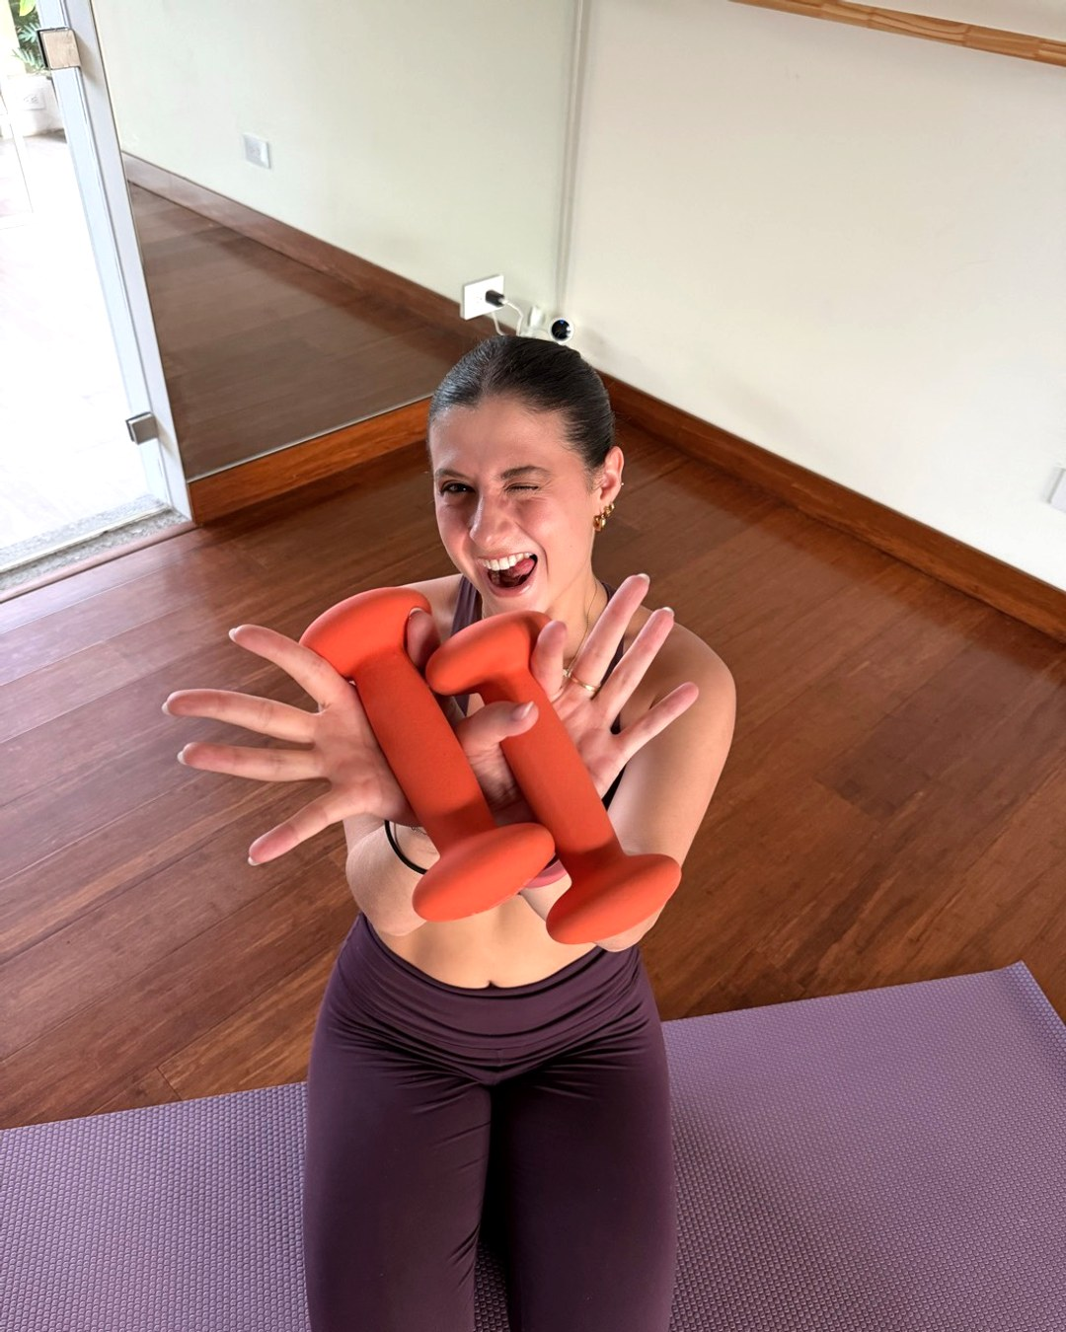
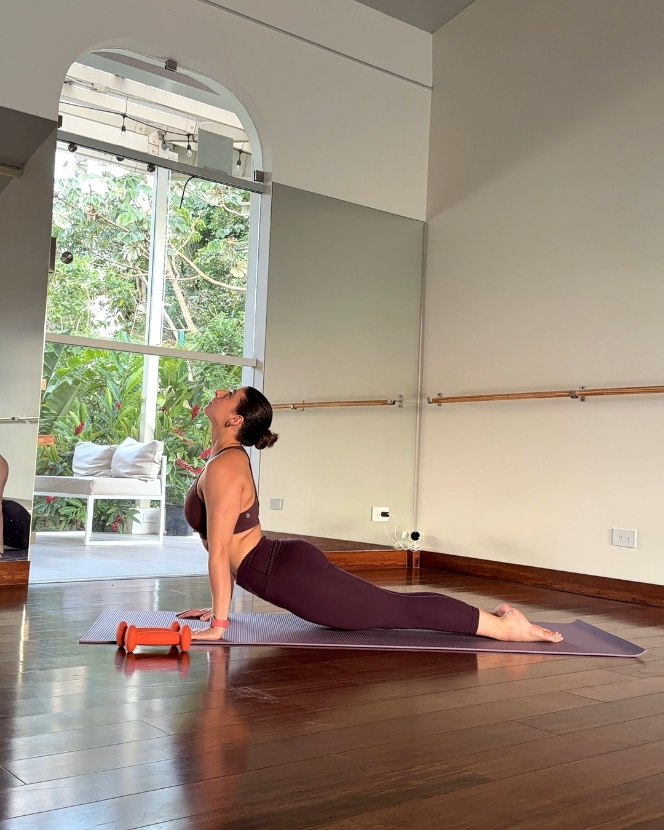
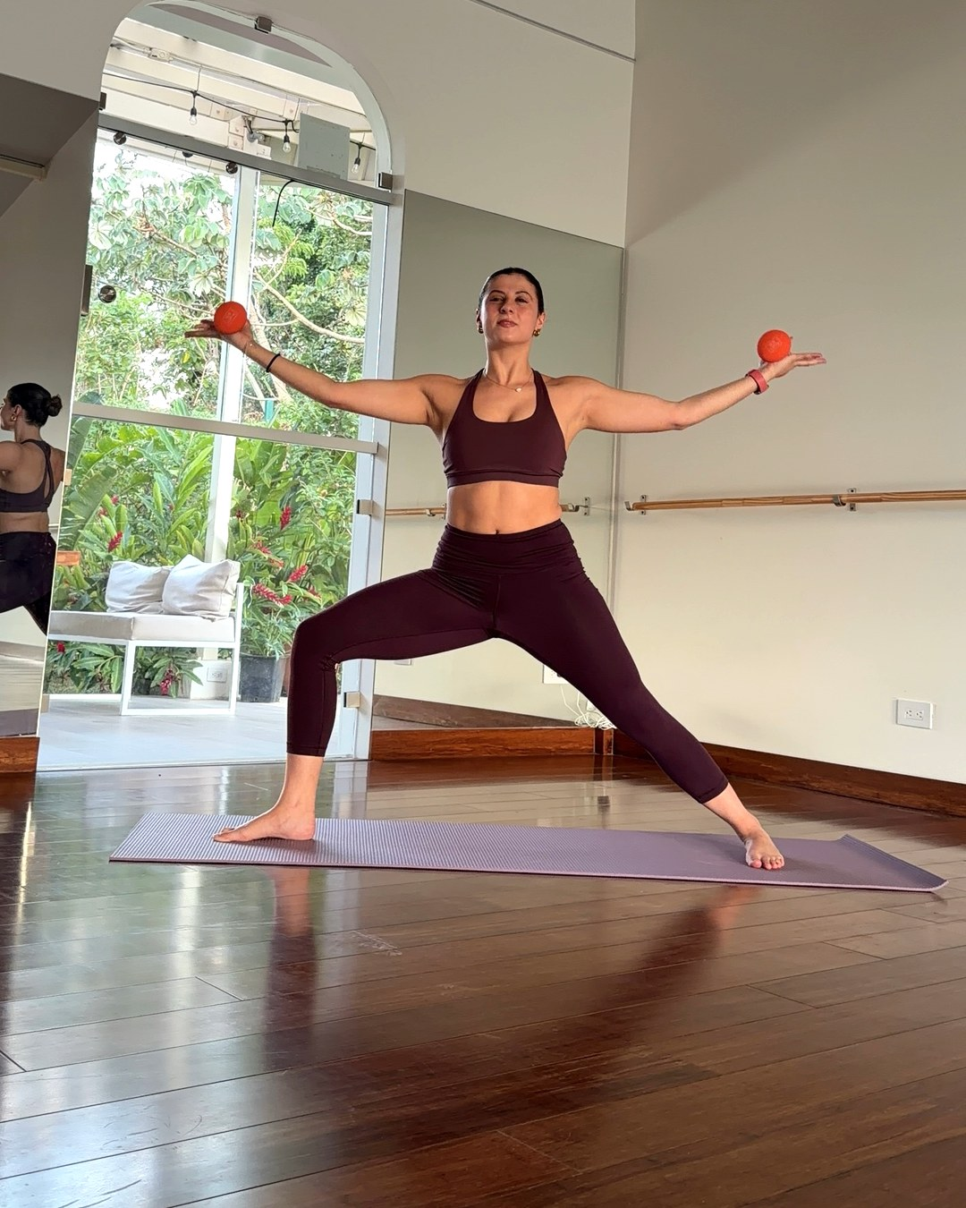
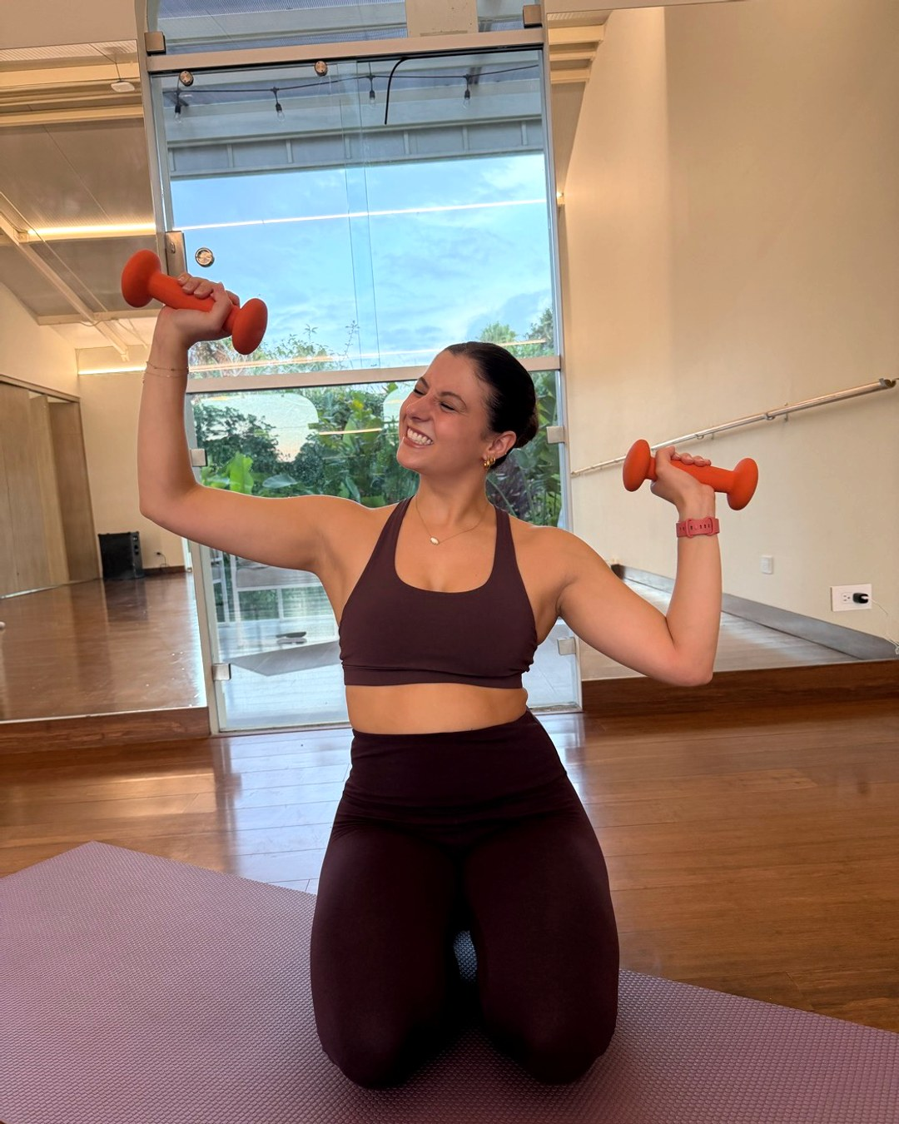
SCULPT SOCIETY
05 · MINI-CAMPAÑA
Tres semanas. Ocho piezas.
Lanzamiento sugerido empezando ≈ 23 de mayo (3 semanas antes del 13 de junio).
01
D-21
02
D-20
03
D-18
04
D-14
Post teaser
Story teaser
Carrusel "qué es SS"
Post "qué incluye"
Feed 1080×1350
Story 1080×1920
Feed 6 slides
Feed 1080×1350
Misterio + expectativa
Engagement, anticipar
Educar audiencias nuevas
Bajar fricción · valor
TEXTO
TEXTO
TEXTO
TEXTO
"coming soon. 13.06.26."
"GUESS WHAT" + sticker poll
movimiento · amigas · brillar
Yoga · Brunch · Bedazzling
05
D-10 → D-1
06
D-5
07
D-1
08
D-day
Story countdown
Story "últimos cupos"
Post recordatorio
Plantilla repost
Story 1080×1920
Story 1080×1920
Feed 1080×1350
Story PNG frame
Recordatorio diario
Urgencia final
Confirmar · FOMO
Asistentes comparten
TEXTO
TEXTO
TEXTO
TEXTO
"13 días" "10 días" "1 semana"
"QUEDAN 3 LUGARES."
"mañana. 10am. nos vemos."
frame transparente para selfie
@sculptsocietycr · sculptsocietycr.com
13 / 18

Slide 14
SCULPT SOCIETY
06 · REGLAS DE EJECUCIÓN
Sí. No.
La diferencia entre premium y "Canva amateur".
SÍ
NO
✓ Logo arriba-izquierda, máx 120px de alto. Nunca centrado.
✗ Sombra dura (drop-shadow fuerte) en texto. Es el delator de "Canva-amateur".
✓ Una foto por pieza. Más = álbum.
✗ Gradientes arcoíris de 4 colores.
✓ Máx 3 colores por pieza (sin contar texto cuerpo).
✗ > 1 sparkle/emoji en la versión editorial.
✓ Máx 3 tipografías: display + italic + cuerpo.
✗ Stock genérico (rubia laughing salad). Si no es tu foto, no va.
✓ Si dudás, sumá 20px más de padding.
✗ Mezclar alineación centrada + izquierda en la misma pieza.
✓ Fotos siempre: esquinas redondeadas (16-24px) en tarjetas · bleed total en fondos.
✗ Logos de terceros (la locación) en la pieza principal.
✓ Coral solo en acentos: un número, una línea, un sparkle.
✗ Filtros IG (Lark/Juno/Slumber). Color grade manual o nada.
✓ Fechas siempre escritas igual: "13 · Junio".
✗ Formatos de fecha distintos entre piezas.
@sculptsocietycr · sculptsocietycr.com
14 / 18

Slide 15
SCULPT SOCIETY
06 · COLOR GRADE
Un look. Todas las fotos.
Aplicá el preset antes de poner fotos en cualquier pieza. Los deltas entre "shoot" y "editorial".
PRESET
Calidez Editorial.
Exposición
0
Luces
−10
Sombras
+15
Blancos
+5
Negros
−5
Temperatura
+5 (más cálido)
Tinte
+3 (magenta)
Saturación
−8
Vibrancia
+10
Textura
+5
Claridad
−5
IMG_1240 · antes
IMG_1716 · antes
@sculptsocietycr · sculptsocietycr.com
15 / 18

Slide 16
SCULPT SOCIETY
07 · RECOMENDACIÓN
DECISIÓN FINAL
Lanzá la Opción 3.
Usá las tres.
No porque las otras sean débiles — porque cada una tiene un trabajo.
OPC 03
OPC 02
OPC 01
Magazine Cover
Y2K Brunch Club
Editorial Calma
PIEZA PRINCIPAL
STORIES
COUNTDOWN
Post de feed · invitación impresa · save-the-date.
Teasers · últimos cupos · repost asistentes.
Save-the-date · countdown diario · recordatorio.
@sculptsocietycr · sculptsocietycr.com
16 / 18

Slide 17
SCULPT SOCIETY
07 · PLAN DE ACCIÓN
Plan de acción.
Siete pasos. Tres semanas. Un evento sold-out.
01
HOY
Rotar las 6 HEIC. Aplicar el color grade. Exportar a 1400px.
02
SEMANA 01
Producir Opción 3 (post + story) en Canva → publicar como anuncio principal.
03
DÍA +3
Publicar carrusel "qué es Sculpt Society" para captar nuevas seguidoras.
04
DÍA +7
Producir story countdown (template única, repetida c/2-3 días).
05
DÍA +14
Si no hubo sold-out, publicar Opción 2 como "last spots".
06
DÍA -1 · 12 JUN
Post recordatorio "mañana. 10am. nos vemos."
07
DÍA 0 · 13 JUN
Mandar plantilla repost por WhatsApp a las inscritas.
@sculptsocietycr · sculptsocietycr.com
17 / 18

Slide 18
SCULPT SOCIETY
CIERRE
Movete.
Conectá.
Brillá.
Sculpt Society — Hannah Montana Edition
13 de Junio · 10:00 a.m. · Paloma Studios · Escazú, CR
@sculptsocietycr · sculptsocietycr.com
— fin del deck —

